Slide 1
LUMEA LASERELOR
Aplicații ale laserului : În armată

Slide 2
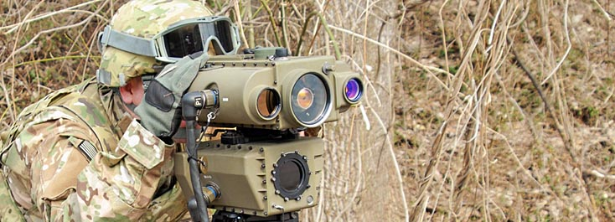
În Armată
Laserele sunt folosite ca țintă sau obiective cu laser (esențial, indicatori care emit raze laser vizibile sau invizibile).

Slide 3
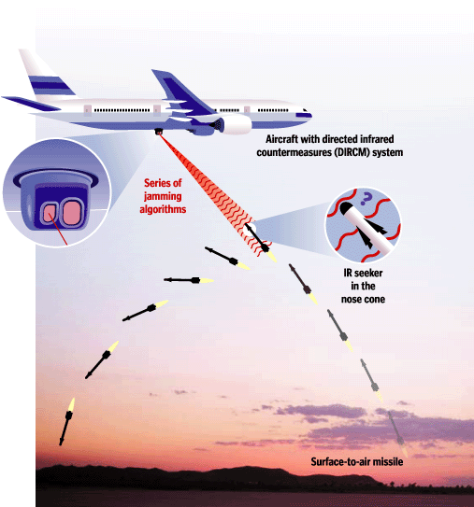
În Armată
Laserele sunt deranjante sau pot provoca chiar orbirea (în mod normal, nu distrug direct)sunt folosite pe post de contramăsură, de exemplu: împotriva rachetelor detectoare de căldură anti-avion.

Slide 4
?
Felicitări !
Mergi mai departe la următoarea aplicație laser :
Asistență medicală!

